Slide 1
Shoda přísudku s podmětem
Výklad a procvičování

Slide 2
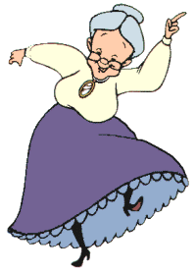
Shoda přísudku s podmětem
Koncovka sloves v příčestí minulém se řídí
rodem podmětu.
Rod podmětu | Koncovka
M živ. | -i
M než. | -y
Ž | -y
S | -a

Slide 3
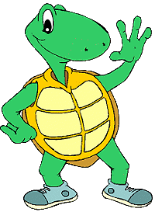
Rod podmětu | Příklad | Koncovka
M živ. | Chlapci přijeli. | -i
M než. | Autobusy startovaly. | -y
Ženský | Dívky si hrály. | -y
Střední | Děvčata si hrála. | -a

Slide 4
Tato podstatná
jména jsou
mluvnicky
životná,
přestože mají
neživotnou
koncovku.
Lidičky
Rodiče
Koně
Rodiče jeli na dovolenou.
Lidičky se vrátili.
Bujní koně se vzpínali.

Slide 5
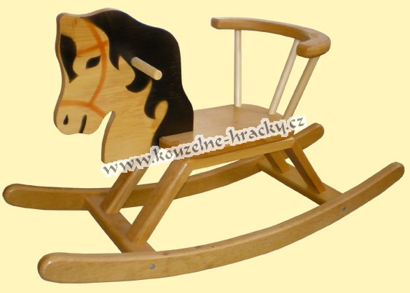
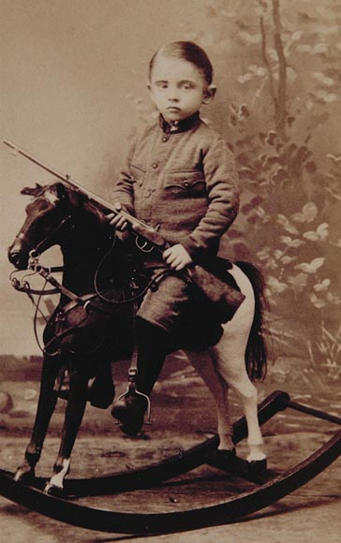
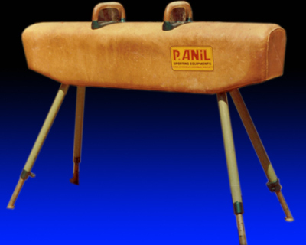
Dřevěné houpací koně stály na návsi.
V tělocvičně byly
připraveny koně.

Slide 6
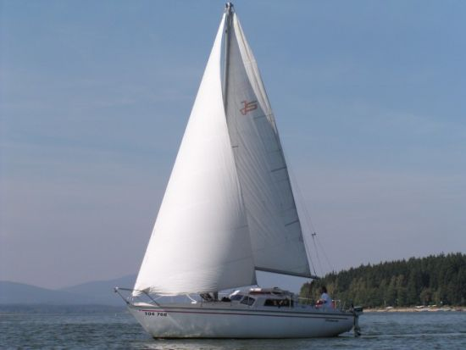
Dny plynuly pomalu.
Dni plynuly pomalu.
Dnové plynuli pomalu.

Slide 7
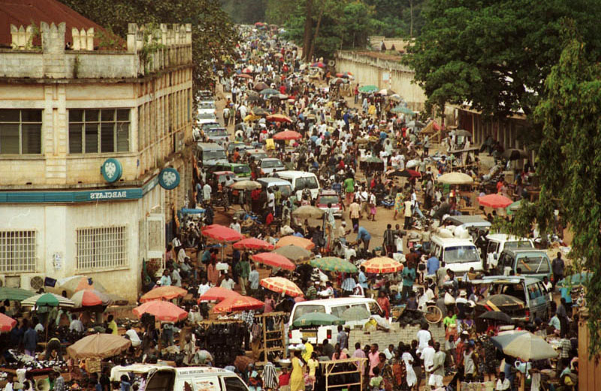
davy
tisíce
skupiny
miliony
lidí stály.

Slide 8
Procvičování
Naše plavkyně nezklamal-.
Děti strávil- prázdniny u babičky.
Zákaznice byl- se zbožím spokojena.
Na loukách kvetl- kopretiny.
Včely poletoval- u úlu.
Na vztyčené stožáry připevnil- montéři pevná lana.
Teplé dny už uplynul-.
Obě pole byl- zorán-.
V ovocnářské školce vypěstoval- novou odrůdu hrušně.
Davy lidí zaplnil- náměstí.

Slide 9
Řešení
Naše plavkyně nezklamaly.
Děti strávily prázdniny u babičky.
Zákaznice byla se zbožím spokojena.
Na loukách kvetly kopretiny.
Včely poletovaly u úlu.
Na vztyčené stožáry připevnili montéři pevná lana.
Teplé dny už uplynuly.
Obě pole byla zorána.
V ovocnářské školce vypěstovali novou odrůdu hrušně.
Davy lidí zaplnily náměstí.

Slide 10
Několikanásobný podmět
Hoši, dívky i malé děti si hráli. | -i
Sešit a kniha ležely na stole. | -y
Kotě a štěně běhaly. | -y
Koťata a štěňata běhala. | -a
Na výlet jeli (jely) dívky i chlapci. | -i,-y
Večer šli (šla) matka i otec do divadla. | -i,-a

